Slide 1
JSP
나만의 웹 포트폴리오 제작
201644008 2-A 박규민
ls_al@kakao.com

Slide 2
JSP Project
선정 이유
근로 장학생 신청을 하게 되면서
이력서를 작성 때에 힘들었던 기억이 있습니다.
이제 저만의 포트폴리오를 만들어
다음에 쓸 이력서를 위해 하나하나 채워갈 수 있는 페이지를 제작해보고 싶었습니다.

Slide 3
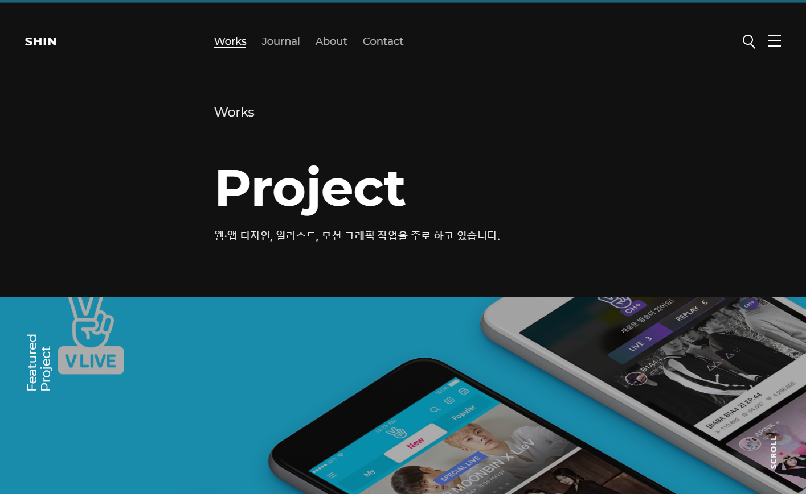
JSP Project
Benchmarking – suiux.com

Slide 4
JSP Project
개발 환경
OS | Windows 10 Pro 64Bit
IDE | Eclipse IDE for Enterprise Java Developers
Language | JSP, JAVA
WAS | Apache Tomcat 9.0
Database | MySQL 5.7
Test Browser | Google Chrome 78.0.3904.108
VCS | Git(https://github.com/Mareef/College)

Slide 5
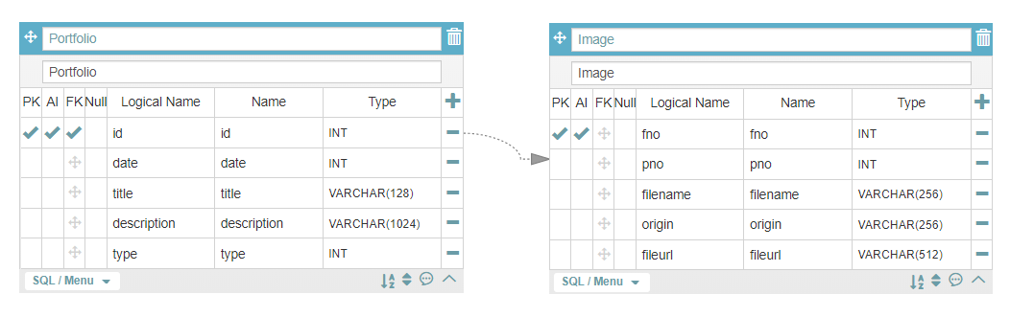
JSP Project
ERD
Id = 활동번호
Date = 활동일
Title = 활동
Description = 설명
Type = 게시물 타입
Fno = 파일번호
Pno = 활동번호
File Name = 활동일
Origin = 활동
File URL = 설명

Slide 6
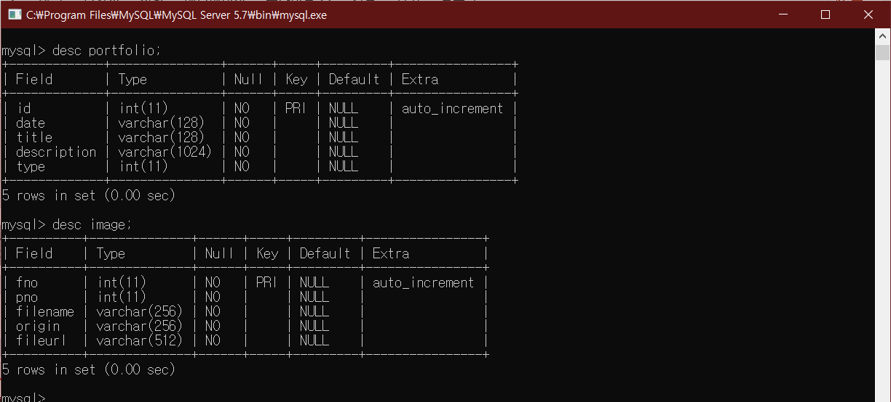
JSP Project
Mysql

Slide 7
JSP Project
UI Navigator – General
Main Page
Portfolio
Journey
About Me
Contact
Page List
Login
Post Detail
Root Auth

Slide 8
JSP Project
UI Navigator – Root auth
Main Page
Portfolio
Journey
About Me
Contact
Page List
Logout
Post Insert
Post Detail
General
Post Update
Post Delete

Slide 9
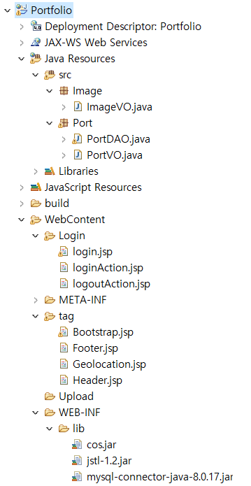
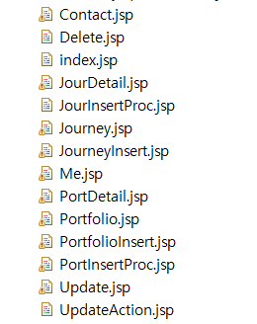
JSP Project
Project Architecture

Slide 10
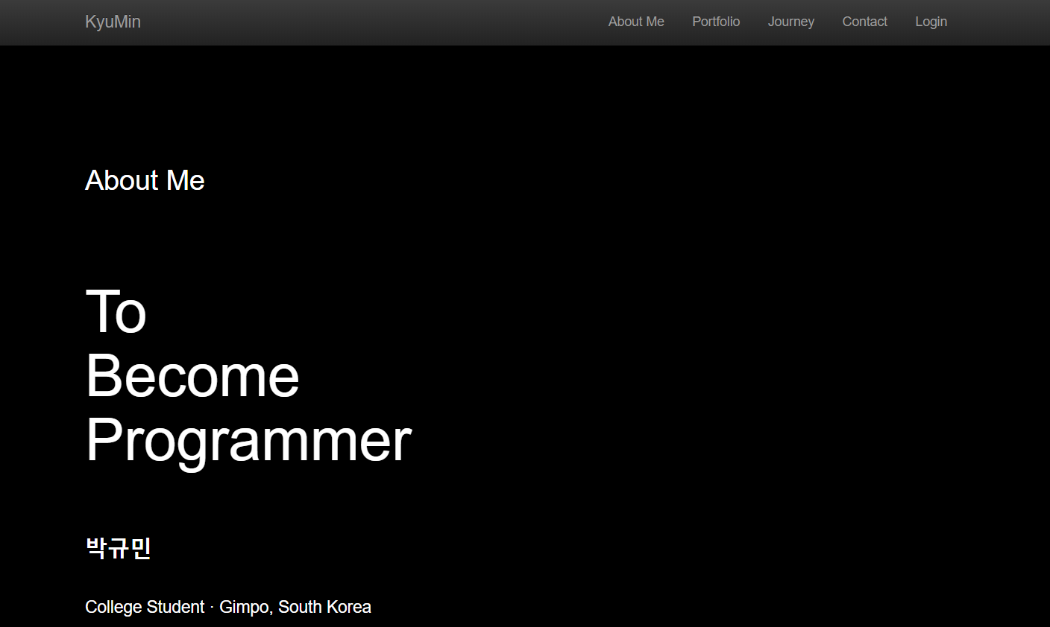
JSP Project
View – “/(index)”, “KyuMin”, “About Me”

Slide 11
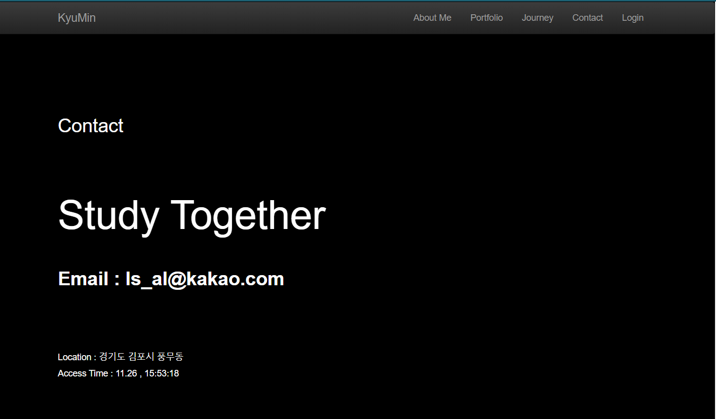
JSP Project
View – “Contact”

Slide 12
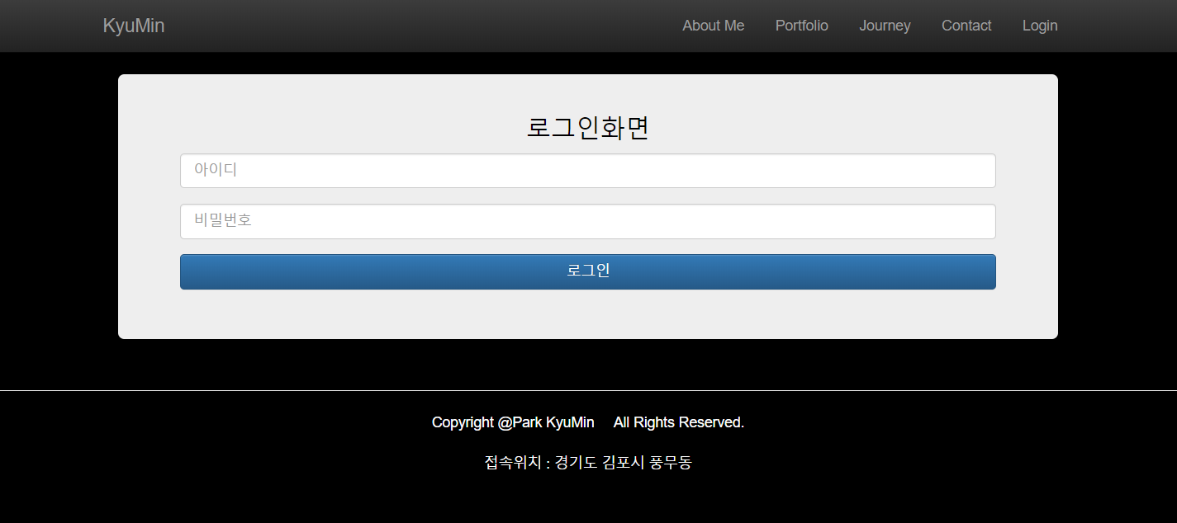
JSP Project
View – “Login”

Slide 13
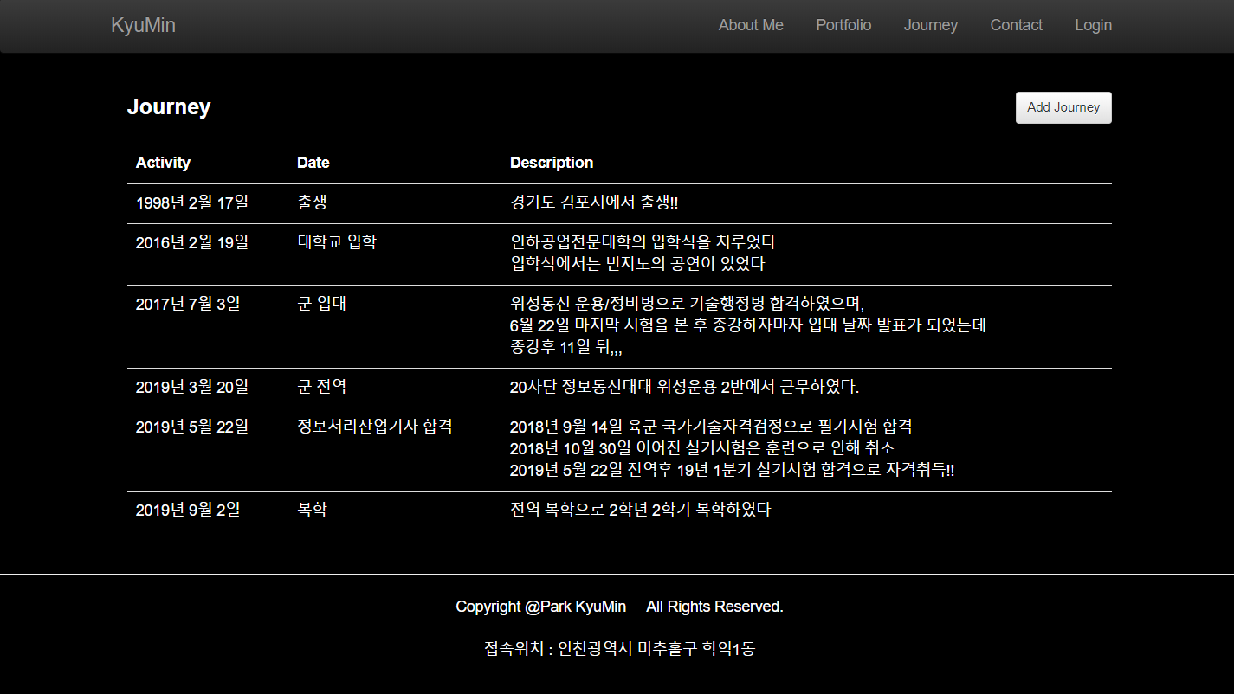
JSP Project
View – “Journey”

Slide 14
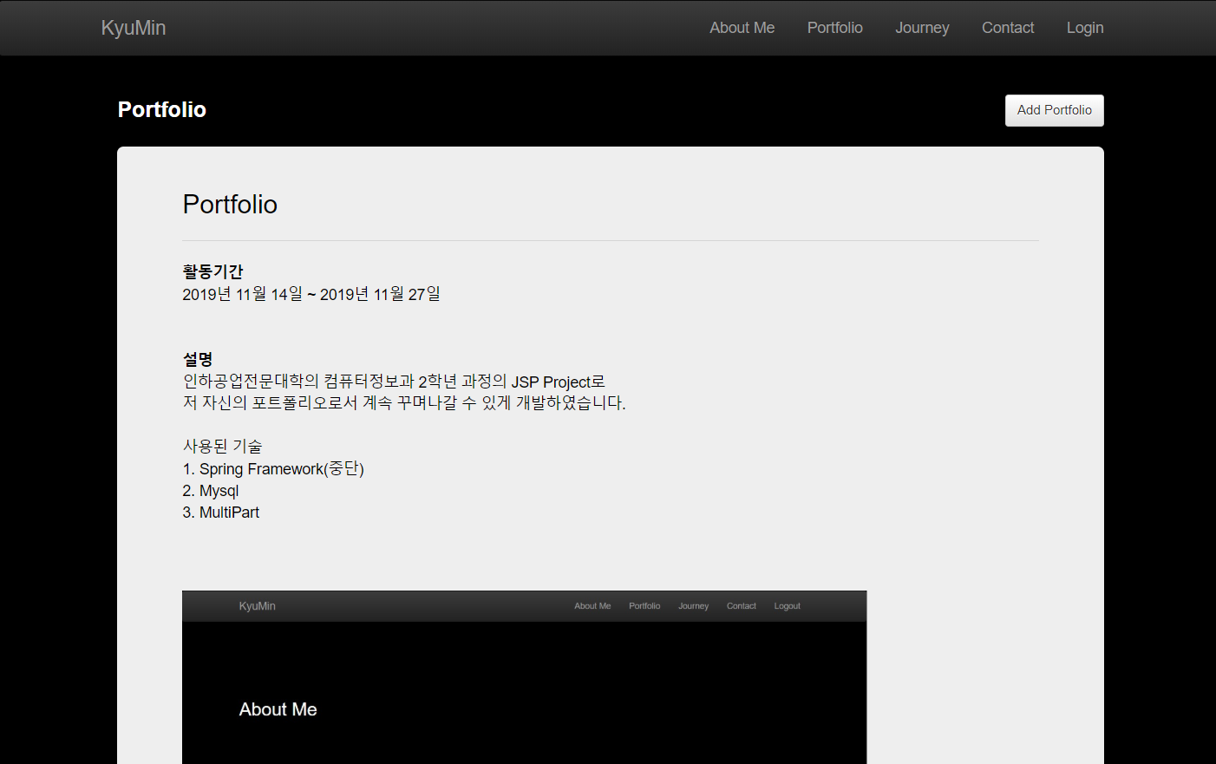
JSP Project
View – “Portfolio”

Slide 15
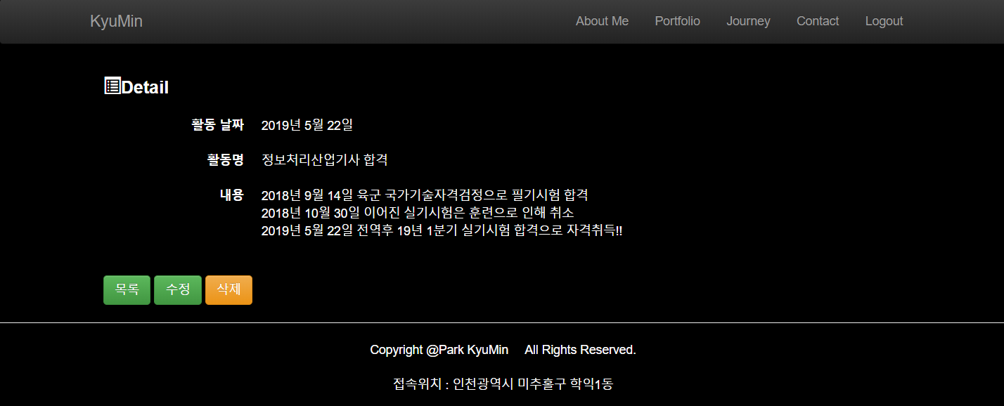

JSP Project
View – “JourneyDetail”

Slide 16
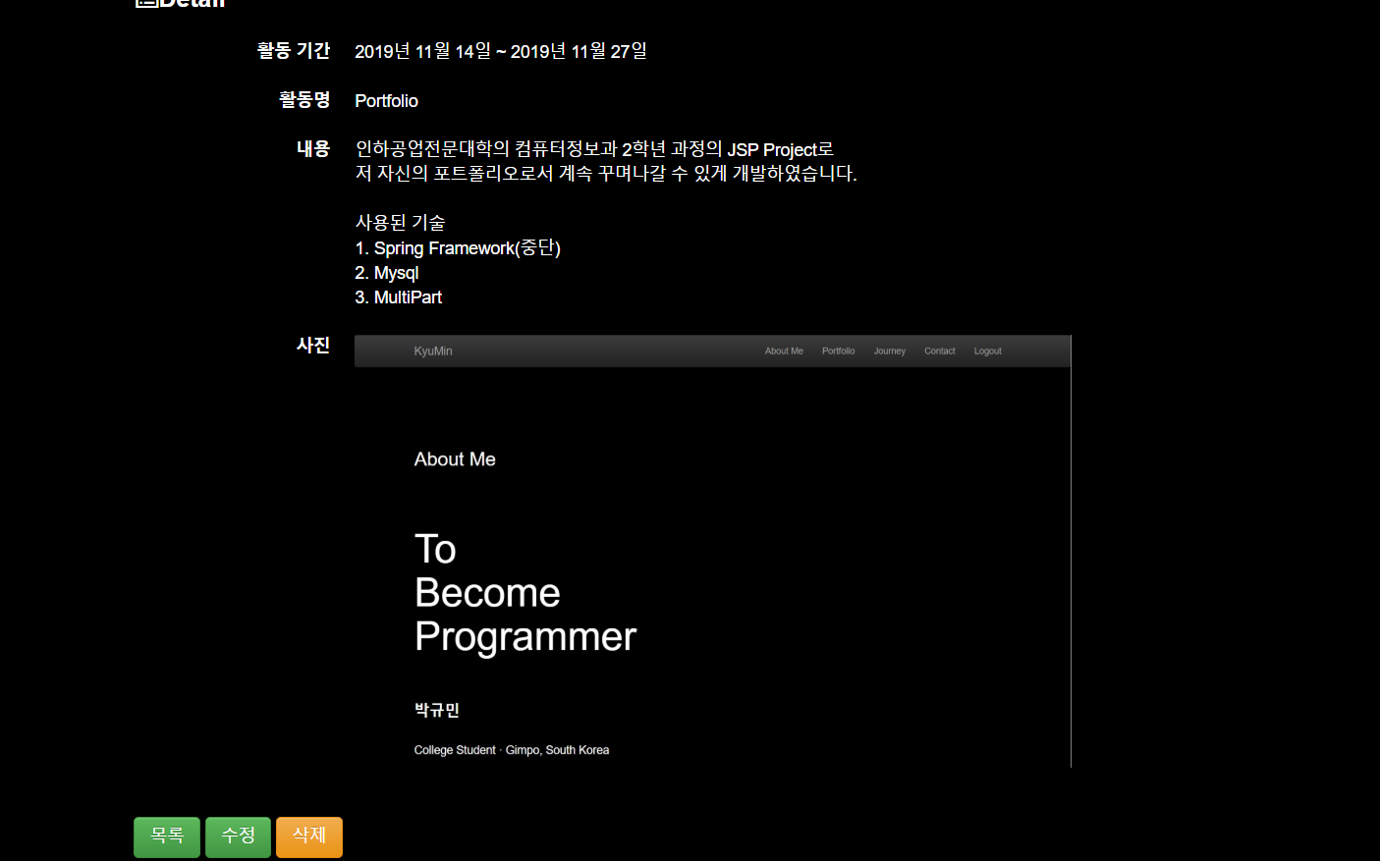
JSP Project
View – “PortfolioDetail”

Slide 17
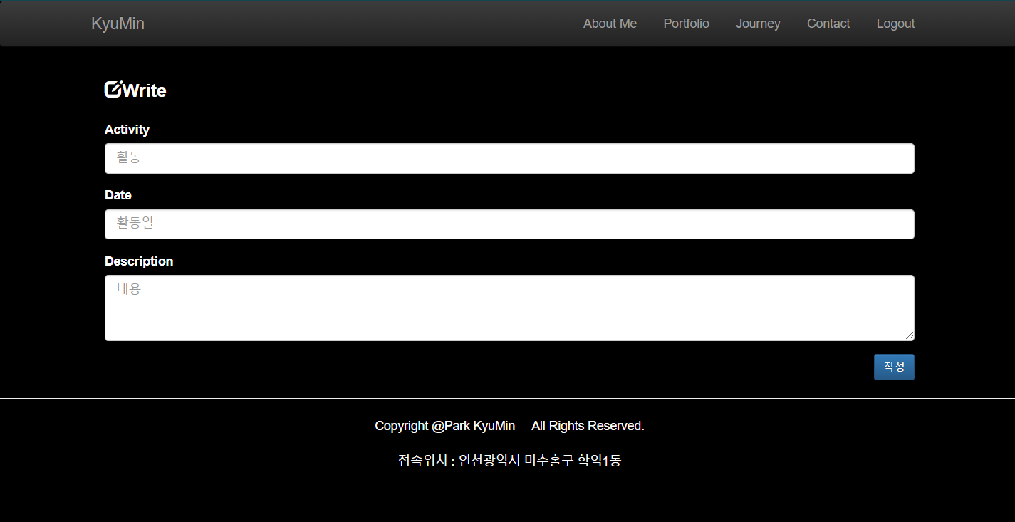
JSP Project
View – “JourneyInsert”, “JourneyUpdate”

Slide 18
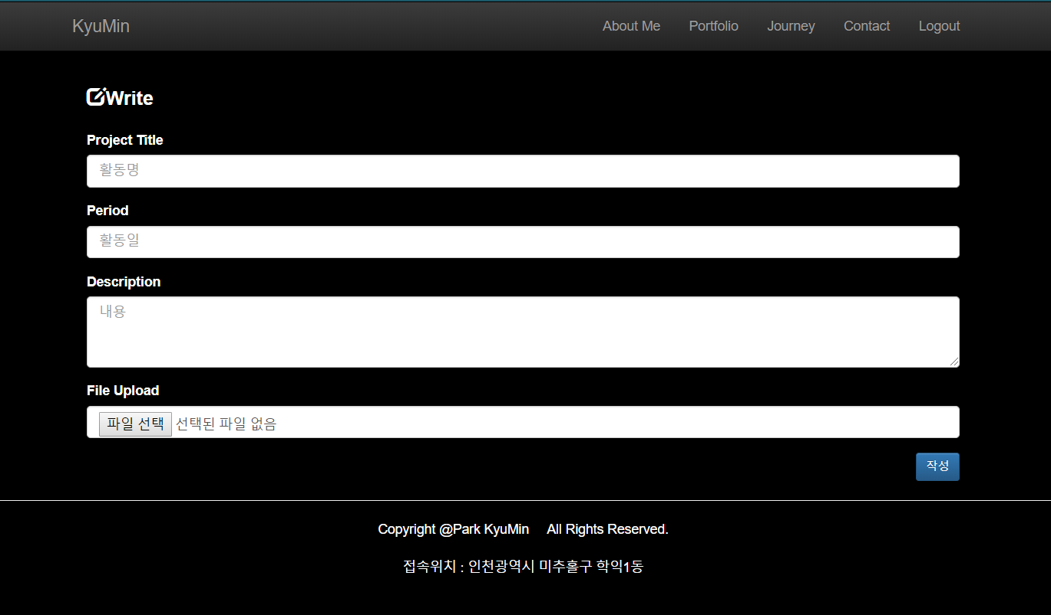
JSP Project
View – “PortfolioInsert”

Slide 19
THANK YOU

